Slide 1
Estudio Descriptivo del Mercado Inmobiliario en Ames, Iowa
Data Science II – Aaron Ruiz Díaz
Notes:
El contenido generado por IA puede ser incorrecto. --- Esta presentación ofrece un análisis detallado del mercado inmobiliario en Ames, Iowa, explorando su contexto, oferta y demanda, dinámica de precios y perspectivas futuras. Es una guía para entender las características actuales y los posibles escenarios de desarrollo inmobiliario en esta ciudad.

Slide 2

Agenda del Estudio
6. Variables correlacionales 7. Barrios con precios mas altos 8. Comportamiento de variables 9. Outliers 10. Insights
1. Abstract: motivación y audiencia 2. Metadata del dataset 3. Preguntas de análisis 4. Dsistribución de precios 5. Relación entre tamaño y precio

Slide 3
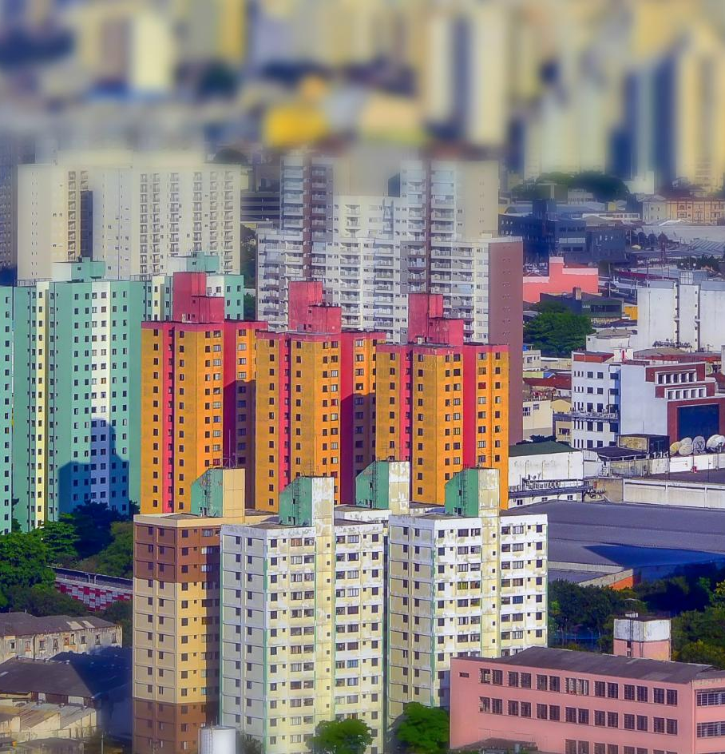
Motivación y audiencia
En este proyecto realizo un análisis exploratorio del dataset Ames Housing, que contiene información de casas vendidas en la localidad de Ames, Iowa dentro de los Estados Unidos de América.
Audiencia
- personas interesadas en estudiar precios de viviendas
- agentes inmobiliarios
- estudiantes que trabajan con datos por primera vez
- cualquier persona que quiera entender qué variables pueden influir en el precio de una casa
Limitaciones
No se incluyen variables económicas del tipo inflación o tasas de interés.
Notes:
--- Ames es una ciudad con una población diversa y un entorno geográfico favorable. Su demografía incluye una significativa presencia estudiantil debido a la universidad local, lo que influye en la demanda habitacional y comercial. Origen de imagen: biblioteca de contenido de Microsoft 365

Slide 4
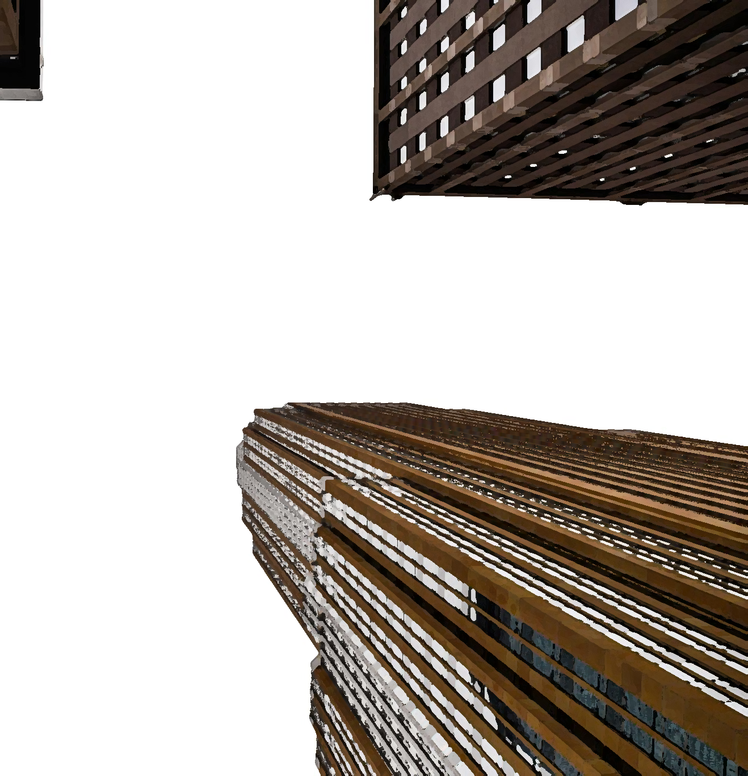
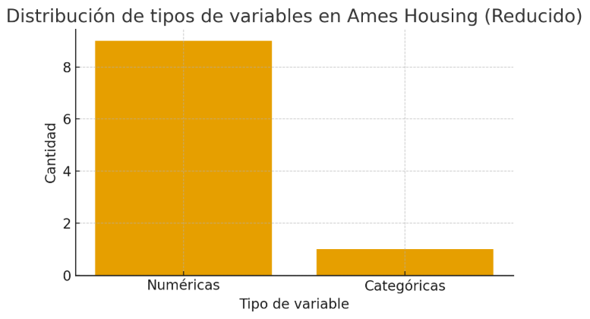
Metadata
Año del registro: 2006–2010
Unidad de análisis: propiedades residenciales de la ciudad de Ames, Iowa
Fuente original: Ames Assessor’s Office
Formato del dataset: CSV
Variables incluidas en la versión reducida:
Información estructural (ej.: superficie, número de habitaciones)
Calidad y estado de la vivienda
Variables de ubicación
Precio de venta (SalePrice)
Notes:
--- El mercado inmobiliario en Ames ofrece una variedad de propiedades, incluyendo viviendas unifamiliares, apartamentos, condominios, y espacios comerciales, que satisfacen diferentes segmentos de la población y usos. Origen de imagen: biblioteca de contenido de Microsoft 365

Slide 5
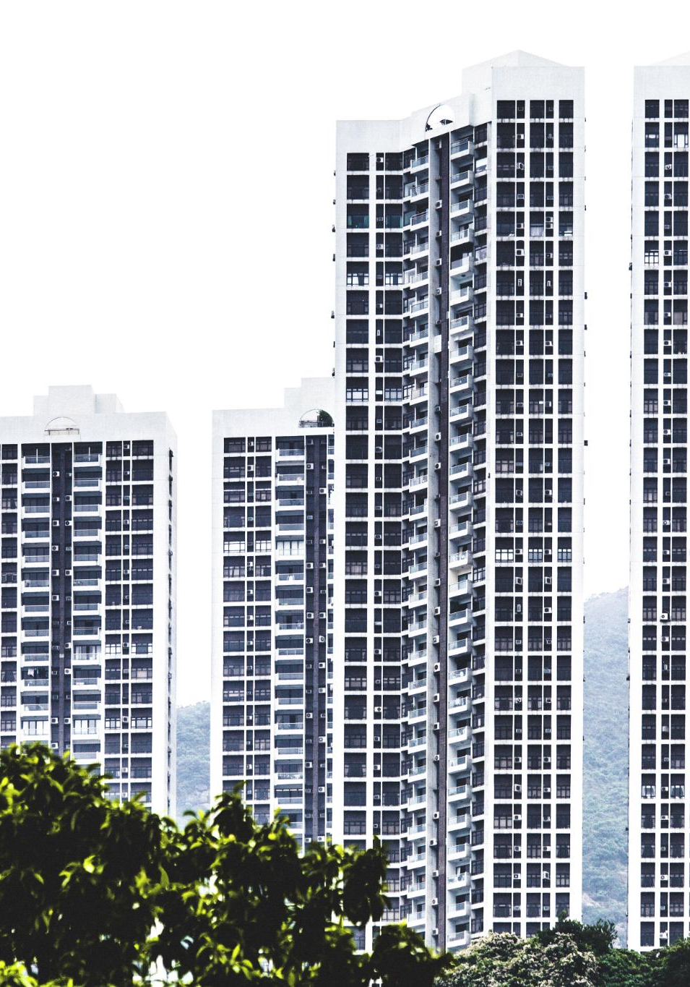
Preguntas
1- ¿Cómo se distribuyen los precios de las casas?
2- ¿Qué relación hay entre el tamaño de la casa y el precio?
3- ¿Cuáles son las variables numéricas más correlacionadas con el precio de venta?
4- ¿Qué barrios (Neighborhood) tienden a tener precios más altos?
5- ¿Cómo se comportan las principales variables en general? (superficie, lotes, calidad)
6- ¿Hay valores atípicos (outliers) importantes en los precios?
Notes:
--- Diversos factores como el crecimiento poblacional, la presencia universitaria, políticas urbanísticas y condiciones económicas locales afectan el comportamiento y las tendencias del mercado inmobiliario en Ames. Origen de imagen: biblioteca de contenido de Microsoft 365

Slide 6
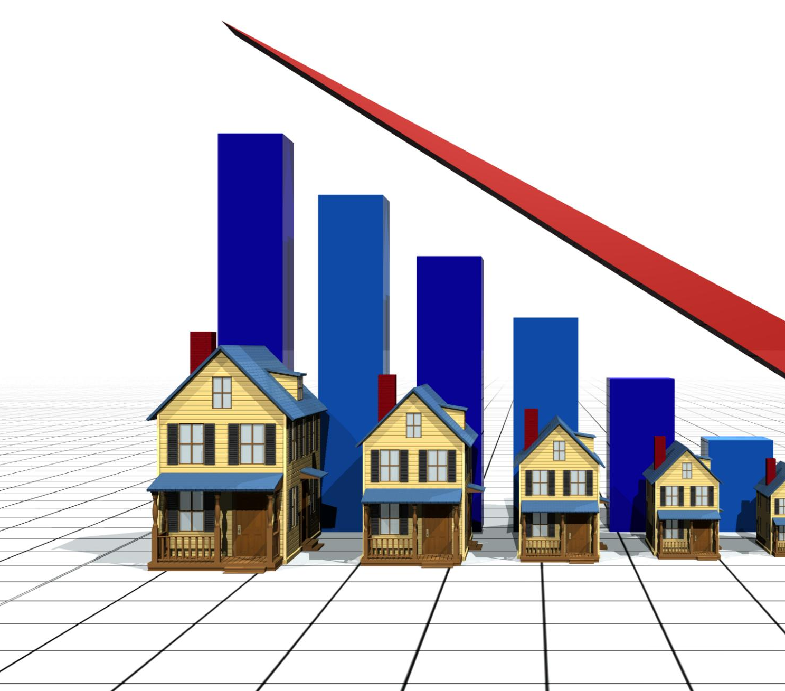
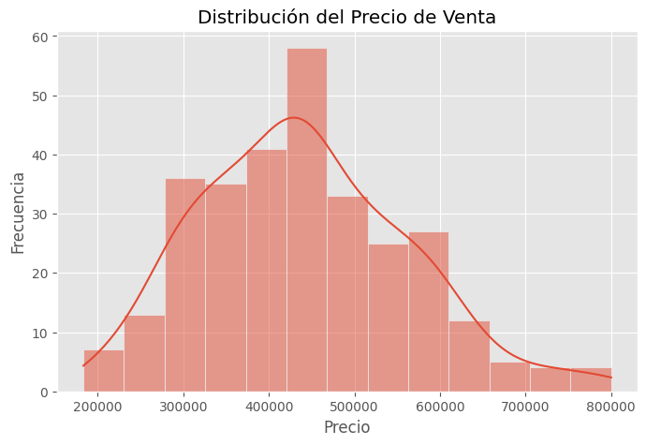
Distribución de precios
Los precios de venta muestran una distribución entre los 300.000 y 500.000 USD, donde se encuentra la mayor parte del mercado analizado. El pico de frecuencia está alrededor de los 400.000–450.000 USD, lo que indica que este rango representa el valor “típico” de las casas en el dataset.
A medida que los precios aumentan por encima de los 550.000 USD, la frecuencia disminuye. Esto sugiere que las propiedades muy costosas son menos comunes y podrían representar casas de mayor calidad o ubicadas en zonas específicas.
En resumen, el mercado se comporta como uno moderadamente concentrado, con pocas propiedades extremas hacia valores muy altos.
Notes:
--- Los precios en Ames han mostrado tendencias de crecimiento moderado, reflejando la estabilidad económica y la demanda sostenida, con variaciones según la ubicación y tipo de propiedad. Origen de imagen: biblioteca de contenido de Microsoft 365

Slide 7
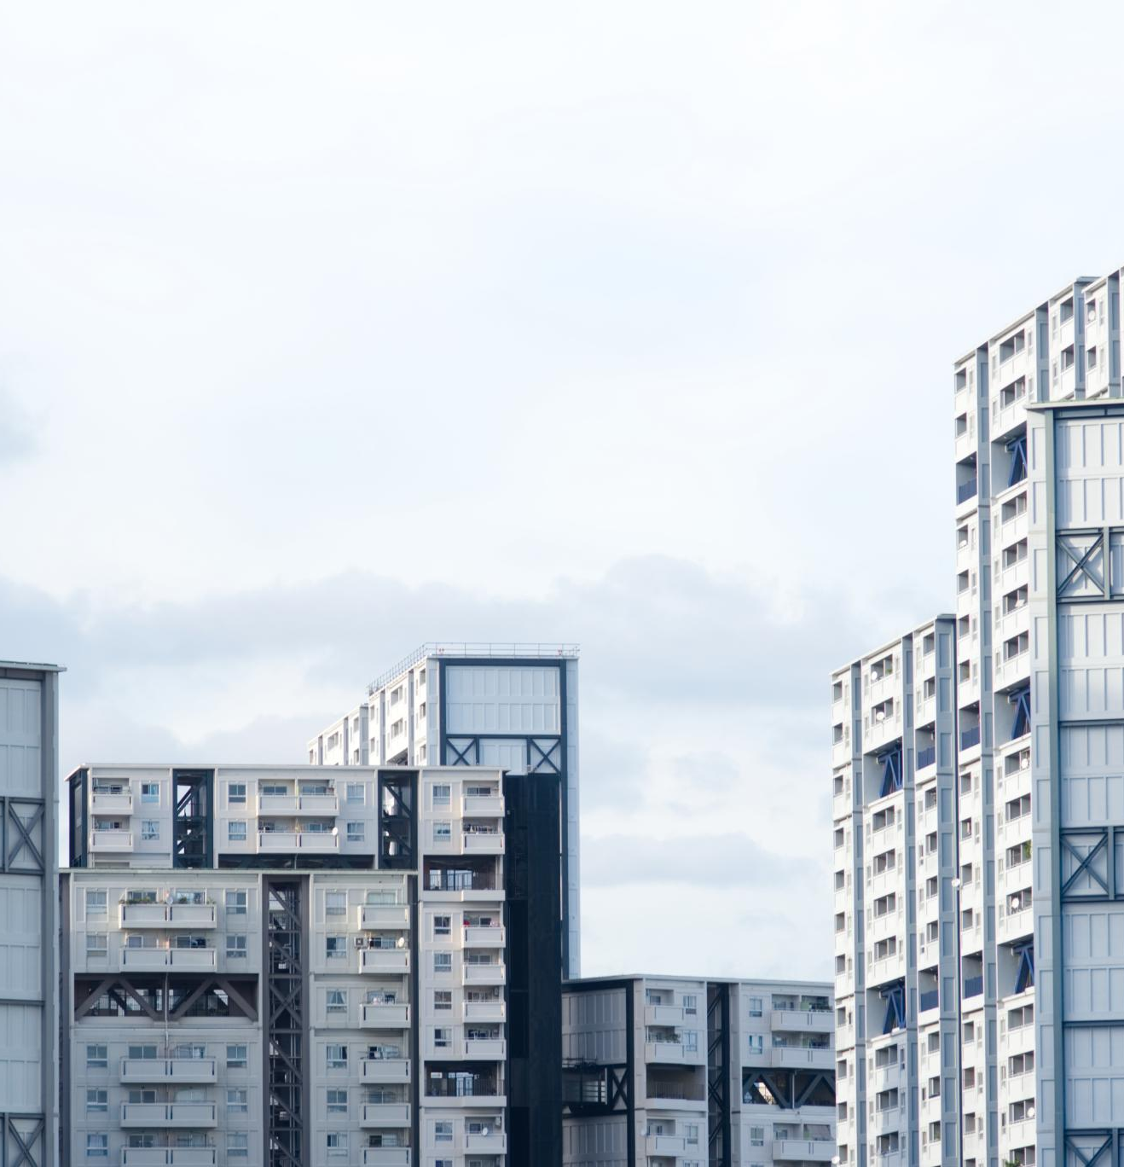
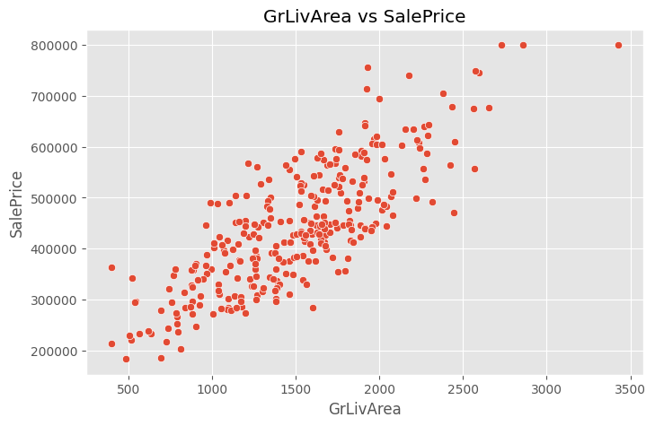
Relación entre tamaño y precio
El gráfico muestra una relación claramente positiva entre la superficie habitable y el precio de venta: a medida que la casa es más grande, su valor tiende a aumentar.
Pero también se observa que para superficies parecidas puede haber diferencias en el precio, lo cual indica que no solo importa el tamaño, sino también factores como la calidad de construcción, el barrio o características internas.
Aun así, la tendencia general es que las casas de mas grandes suelen alcanzar precios más altos, lo que confirma el rol fundamental del espacio habitable como determinante del valor de mercado.
Notes:
--- Se observan tendencias hacia proyectos de mayor densidad, sostenibilidad y modernización, con nuevos desarrollos que responden a la demanda de espacios funcionales y adaptados a las necesidades actuales de los residentes. Origen de imagen: biblioteca de contenido de Microsoft 365

Slide 8
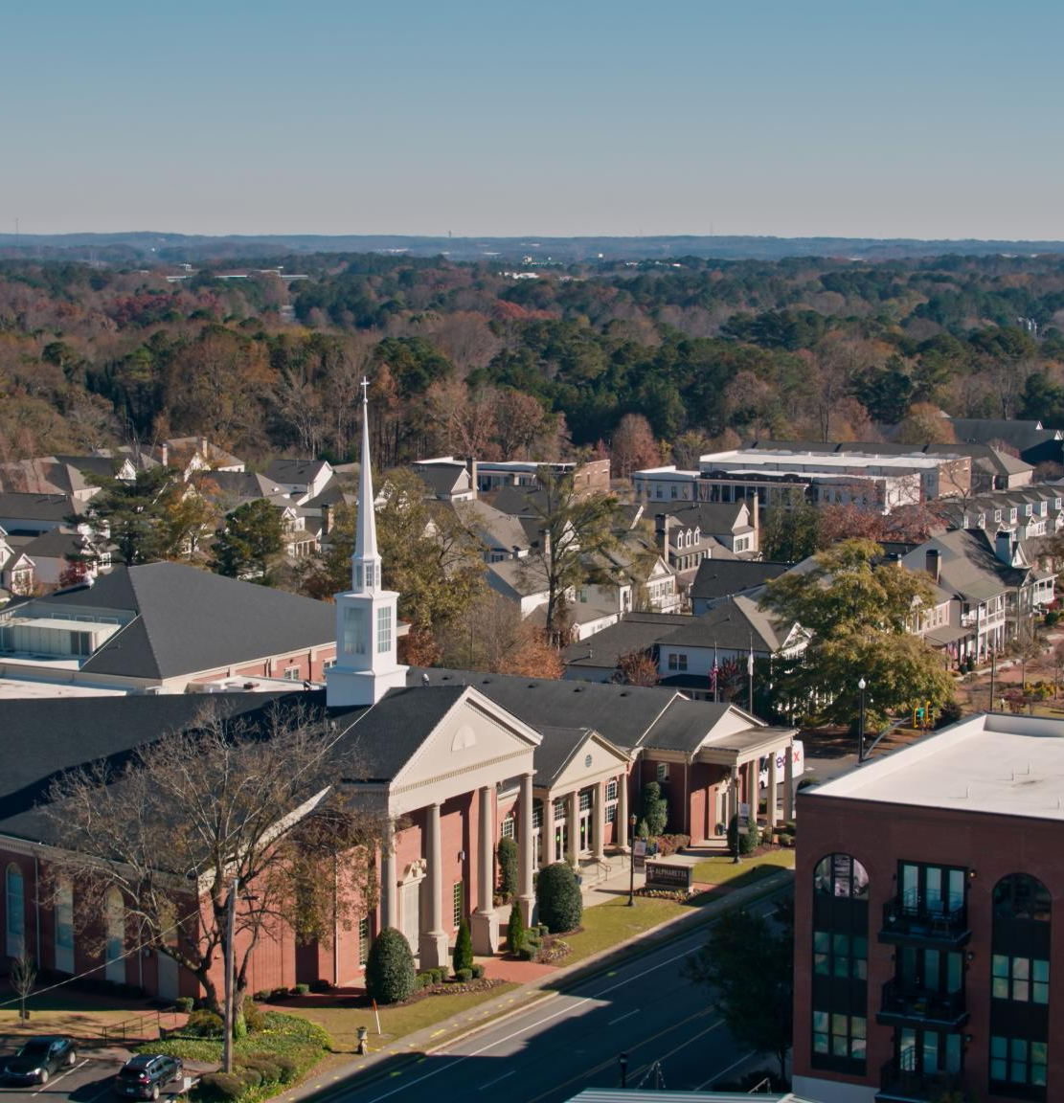
Variables mas correlacionadas con el precio de venta
Del análisis de correlación surge que las variables más asociadas al precio de venta son:
GrLivArea (Área habitable)
OverallQual (Calidad general de la vivienda)
TotalBsmtSF (Superficie total del sótano)
GarageArea (Área del garage)
Estas variables muestran correlaciones fuertes y positivas, lo que indica que afectan directamente al valor final de la propiedad. En particular, la calidad general aparece como uno de los factores más determinantes, incluso más que el tamaño en algunos rangos.
Esto confirma que el precio depende tanto del espacio disponible como del nivel de construcción y terminaciones.
Notes:
--- La presencia de la universidad de Iowa State genera una demanda constante y particular, tanto en alquileres temporales como en compra de vivienda, influyendo en la dinámica y estabilidad del mercado inmobiliario local. Origen de imagen: biblioteca de contenido de Microsoft 365

Slide 9
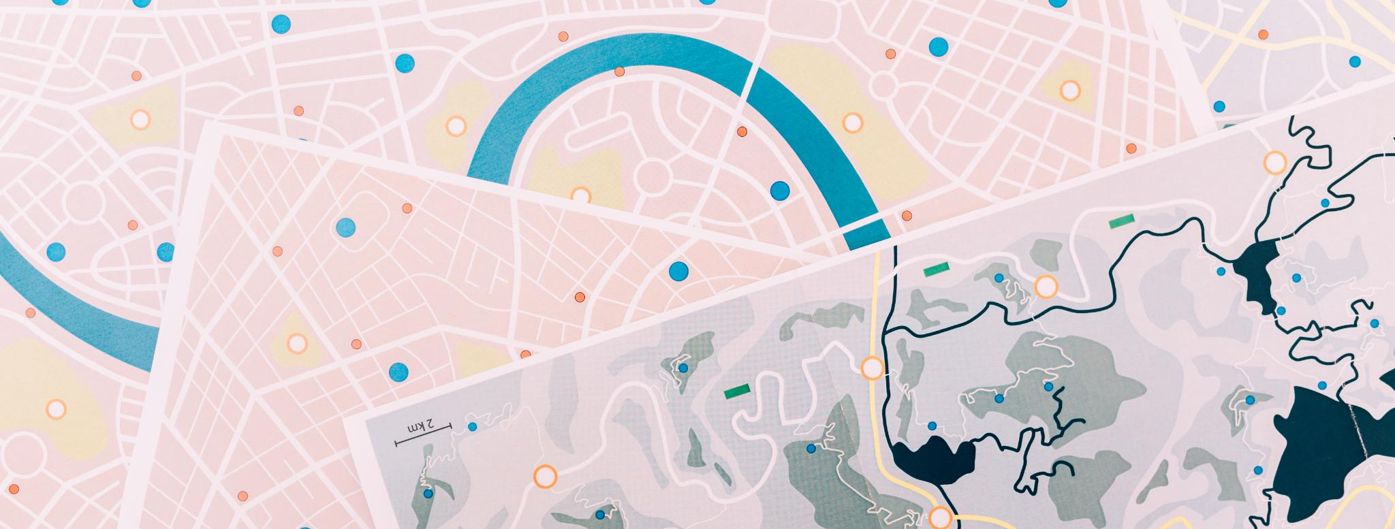
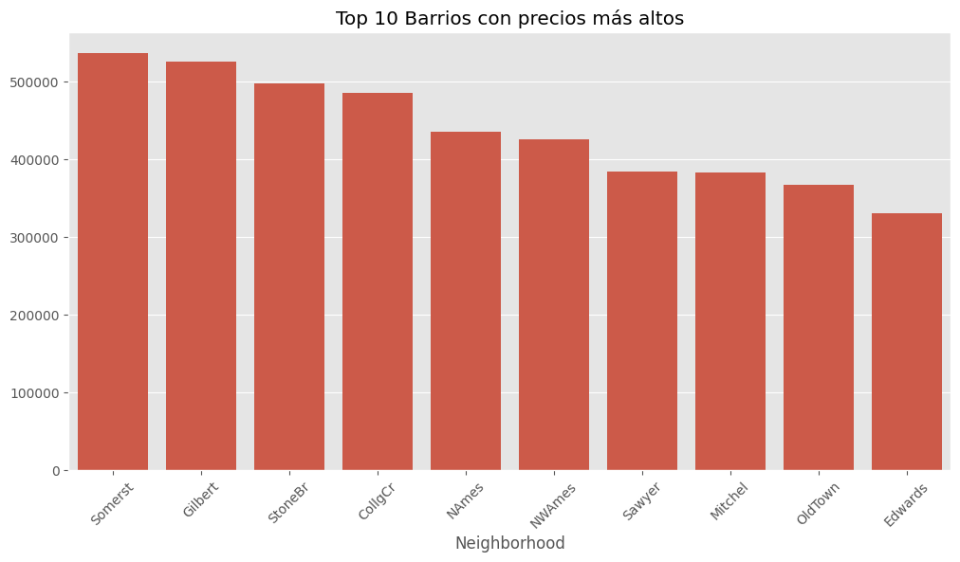
Barrios con precios mas altos
El análisis por barrios revela que algunas zonas presentan valores consistentemente más altos. Los barrios con precios superiores se destacan por casas más grandes y de mejor calidad, mientras que los de menor precio muestran mayor variabilidad y propiedades más modestas.
La diferencia entre barrios ilustra cómo la ubicación sigue siendo uno de los factores clave en el valor inmobiliario, y cómo el entorno puede elevar o limitar el precio incluso cuando la estructura de la casa es similar.
Notes:
--- Las zonas residenciales y comerciales están estratégicamente ubicadas para aprovechar la infraestructura y accesibilidad, con un crecimiento equilibrado que favorece la habitabilidad y el desarrollo económico local. Origen de imagen: biblioteca de contenido de Microsoft 365

Slide 10

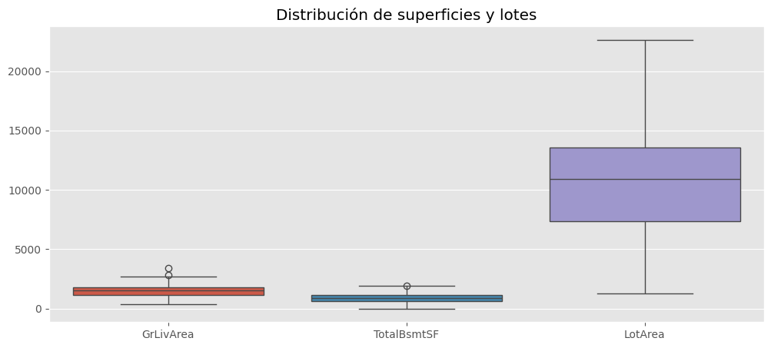
Comportamiento de las variables principales
Las principales variables muestran distribuciones relativamente equilibradas, aunque con ciertas tendencias:
La superficie habitable y el lote presentan una mayoría de valores en rangos medios, con algunos grupos de casas más grandes que elevan el rango superior.
La calidad general (OverallQual) tiende a concentrarse en niveles intermedios, pero con un grupo claro de propiedades de alta calidad que influencian notablemente el precio.
En conjunto, estas variables muestran un mercado compuesto mayoritariamente por viviendas estándar, complementado por un segmento más premium que se destaca por mejores terminaciones y mayor superficie.
Notes:
--- Elementos como la proximidad a la universidad, infraestructura, desarrollo económico y políticas locales influyen directamente en la valorización de las propiedades en el mercado de Ames. Origen de imagen: biblioteca de contenido de Microsoft 365

Slide 11

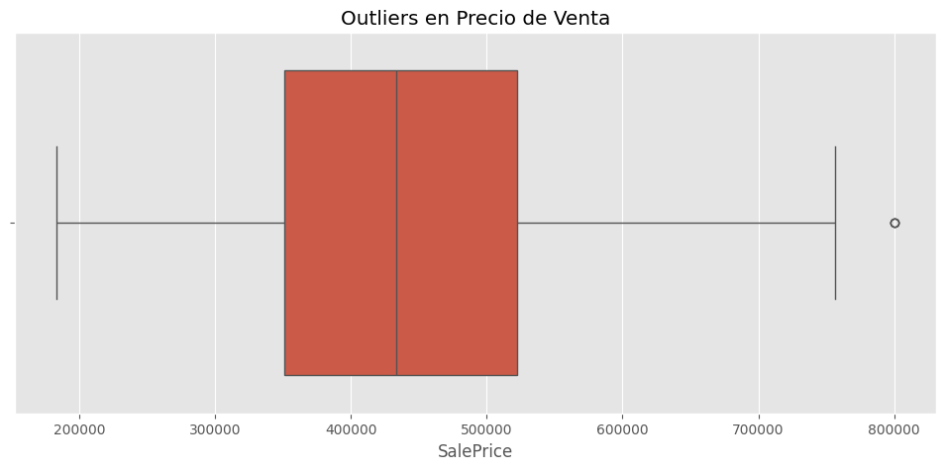
Hay valores atípicos importantes en los precios?
Sí, el análisis revela algunos valores atípicos hacia precios muy altos. Estos outliers representan propiedades excepcionales dentro del mercado: son más grandes, de alta calidad o ubicadas en barrios de mayor valor.
Si bien son pocos, pueden influir significativamente en métricas estadísticas como la media o las correlaciones si no se los considera adecuadamente. Estos casos permiten identificar el segmento premium del mercado, distinto del rango típico donde se concentra la mayoría de las viviendas.
Notes:
--- Existen oportunidades significativas en proyectos residenciales y comerciales, especialmente aquellos que integran innovación, sostenibilidad y responden a la demanda creciente generada por la población estudiantil y profesional. Origen de imagen: biblioteca de contenido de Microsoft 365

Slide 12
Insights
Insights generales
La variable GrLivArea (superficie habitable) tiene una correlación fuerte y positiva con el precio (SalePrice).
Pros
El análisis permite identificar rápidamente barrios más caros y variables que afectan al precio.
Contras
No se realizó imputación de valores faltantes, solo eliminación de columnas. Esto podría hacer que se pierda información.
Los barrios NAmes y CollgCr muestran los precios medianos más altos.
Algunas casas presentan precios atípicamente altos (outliers), lo cual podría influir en análisis futuros.
El precio por m² (Price_per_sqft) permite comparar casas de distintos tamaños de forma más justa.
El dataset tiene algunas columnas con muchos valores faltantes, que fueron eliminadas para evitar sesgos.
.
Las transformaciones de ingeniería de atributos facilitan la comparación entre casas de distintos tamaños.
La visualización con mapas de calor y scatterplots ayuda a entender correlaciones y relaciones clave.
.
Algunos insights podrían cambiar si se usan datos más completos o actuales.
El análisis es descriptivo, no predictivo; no permite estimar precios de nuevas casas
.

